Slide 1


月度进度汇报
汇报人：王思垚
导师：沈燕飞 张开宇
时间：2023年4月24日
Notes:
版权声明：300套精品模板商业授权，请联系【锐旗设计】:https://9ppt.taobao.com，专业PPT老师为你解决所有PPT问题！

Slide 2
目录
Contents
一、开题报告修改意见
二、当前研究进展
三、后期工作安排

Slide 3

Part 01
开题报告修改意见

Slide 4
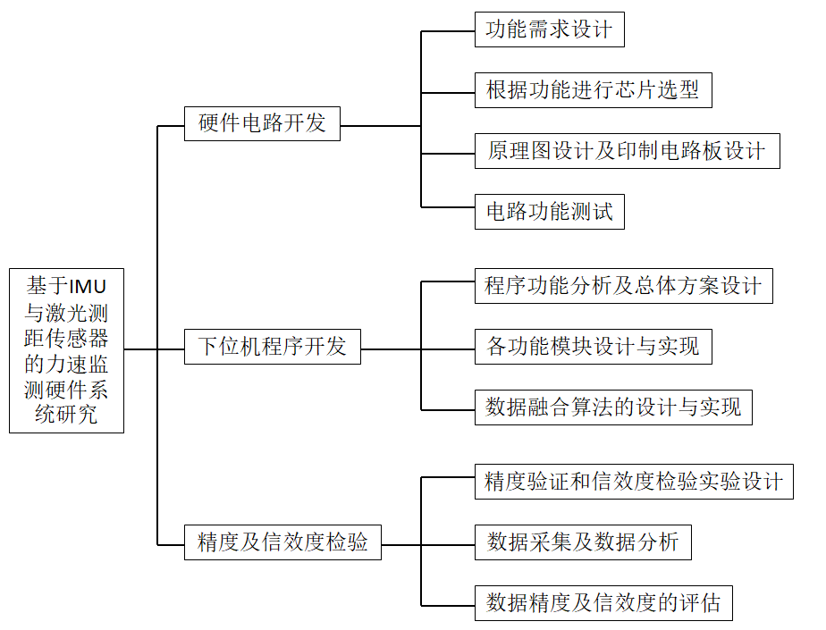

1 当前研究进展
便携性高
信效度高
3.属于主观评价，产品规格表
4.明确具体的输出技术指标，技术指标量化，定量化指标
5. 补充可行性分析：详细介绍传感器的优缺点，验证有效融合，优势互补
已有传感器的特点，机器人路径规划
2. 开发难度和工作量
考虑上位机开发
6.融合算法的实施，具体方法及用法，开发方式，基本常识，
1.题目：不涉及外型设计，硬件结构架构，不用硬件
电机实验
人体实验
7.重新命名及定义，改为客观验证实验及主观验证实验，而且要有具体设计
文章
8.如何客观评价，跟谁比是高，高于线性还是其他，应用级创新

Slide 5
1 问题及修改方法
问题1.题目不涉及外型设计以及硬件结构架构
方法：查阅文献明确论文命名。
问题2.便携性高，信效度高属于主观评价
方法：在原型机实现后总结出产品规格表，将所有指标量化
问题3.明确具体的输出技术指标
方法：技术指标量化，定量化指标
问题4. 补充可行性分析
方法：详细介绍传感器的优缺点，验证有效融合，优势互补，已有传感器的特点，查询机器人路径规划相关的论文。
问题5.融合算法的具体实施
方法：学习融合算法的基本常识，具体方法及用法，开发方式
问题6.电机实验的称呼不够准确
方法：重新考虑专业术语的命名及定义，改为客观验证实验及主观验证实验，而且要有具体设计
问题7.如何客观评价信效度
方法：需要明确信效度实验的具体方案

Slide 6
Part 02
当前研究进展

Slide 7
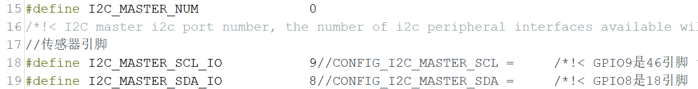
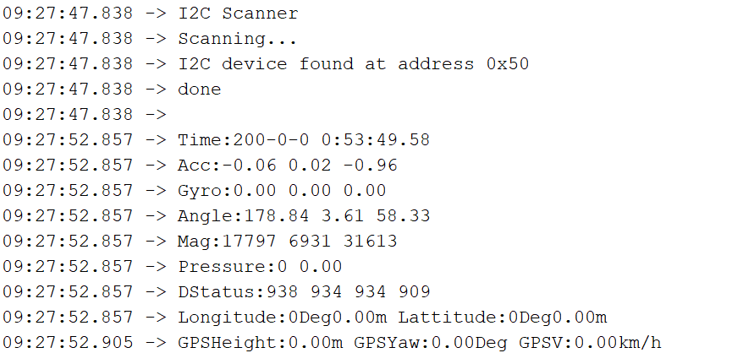
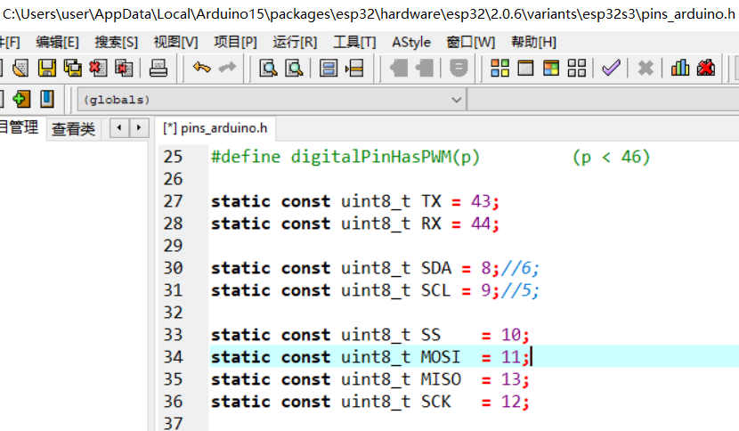
2 当前研究进展
通讯方式
找到ESP32-S3的IIC通讯默认引脚，且已实现通过默认引脚（8.9）实现通讯。
测试模块是九轴姿态传感器模块。

Slide 8
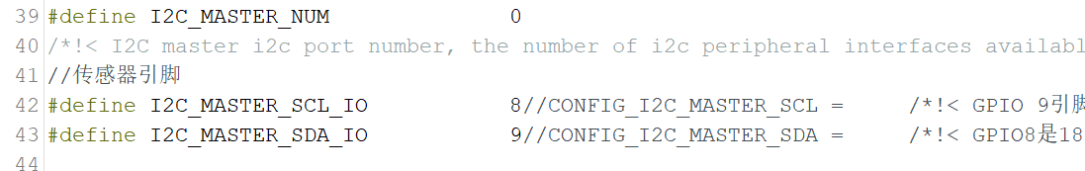
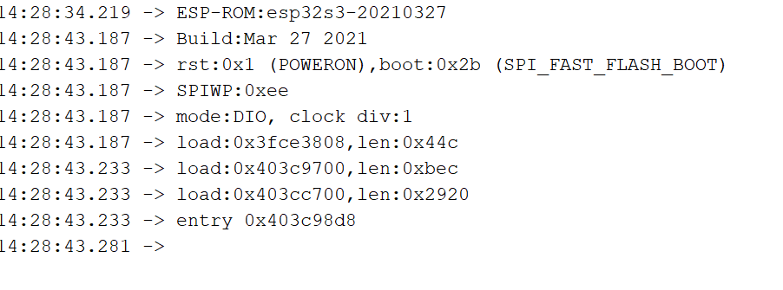
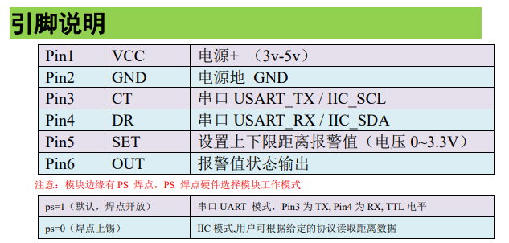
2 当前研究进展
通讯方式
使用默认引脚8,9，实现激光测距传感器通讯。
IIC通讯并没有建立，在查看模块手册后，发现PS焊点需要手动上锡，上锡后才是IIC通讯模式。

Slide 9
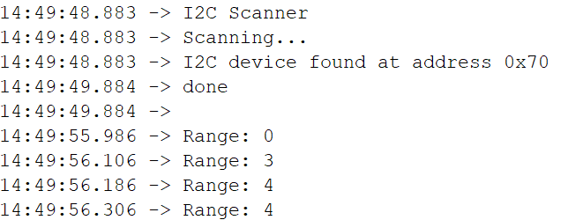
2 当前研究进展
通讯方式
使用默认引脚8,9，实现激光测距传感器通讯。

Slide 10

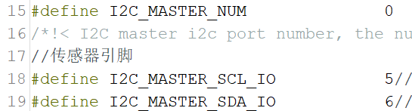

2 当前研究进展
通讯方式
实现任意定义引脚，将默认SCL和SDA的8,9引脚，修改为GPIO6和GPIO5后，成功实现通讯。
测试模块为九轴姿态传感器。

Slide 11
Part 03
后期工作安排

Slide 12
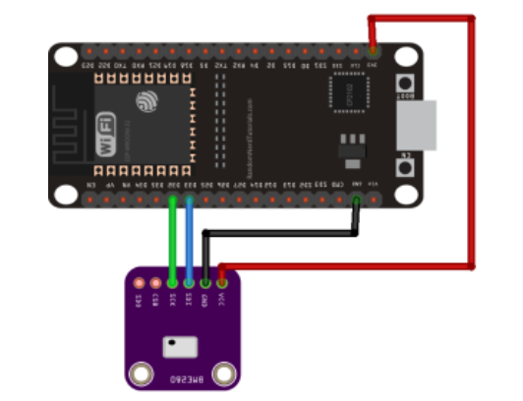
3 后期工作安排
通讯方式
在实现单路单从机的IIC通讯后，需要实现单路多从机（connect multiple I2C devices to the same bus ）以及双路单从机并行的IIC通讯（use two I2C bus interfaces）

Slide 13
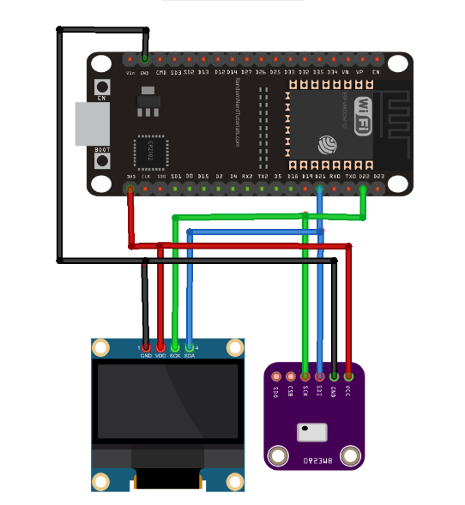
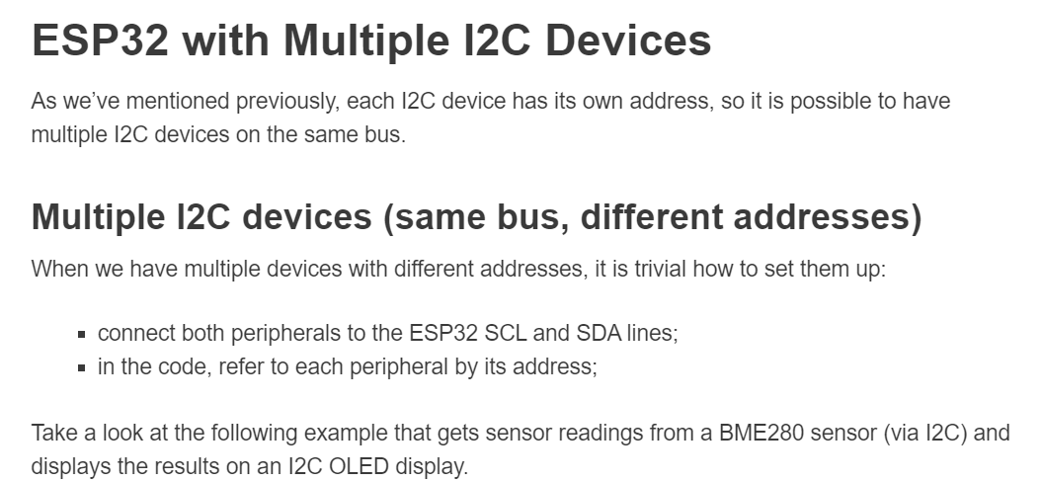
3 后期工作安排
单路多从机

Slide 14
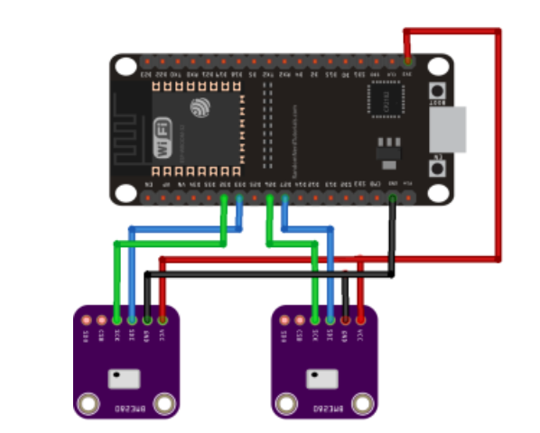
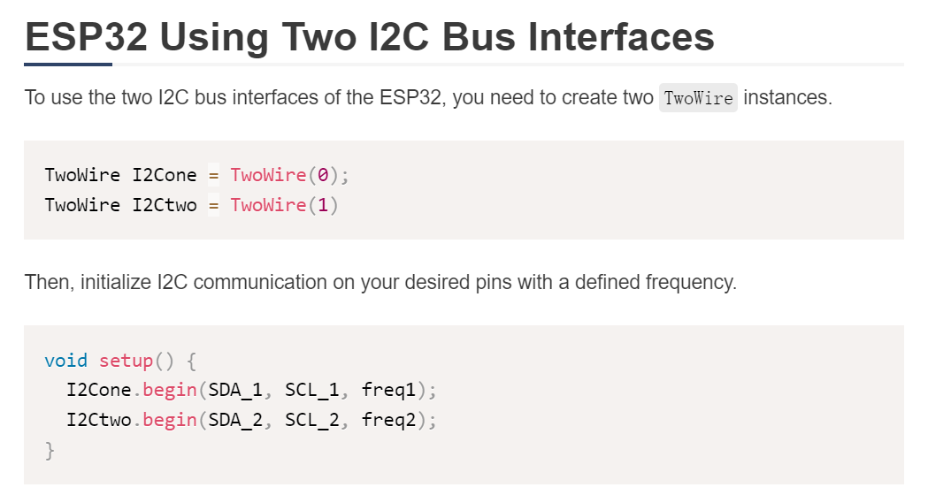
3 后期工作安排
双路单从机

Slide 15
敬请批评指教
感谢各位老师和同学倾听
Notes:
版权声明：300套精品模板商业授权，请联系【锐旗设计】:https://9ppt.taobao.com，专业PPT老师为你解决所有PPT问题！

